Slide 1
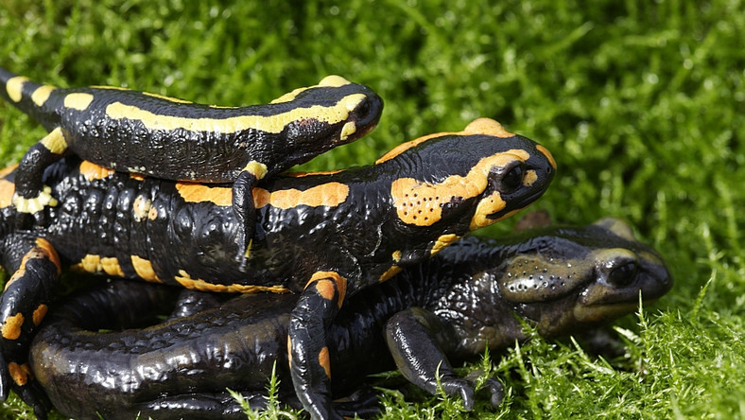
Płazy w Polsce

Slide 2
Projekt w ramach zajęć rozwijających uzdolnienia z biologii „Kompetencje kluczowe szansą sukcesu dla uczniów szkół podstawowych Gminy Miejskiej Chojnów”
Prezentacja powstała w ramach zdalnego prowadzenia zajęć w kwietniu 2020 r.
Praca na odległość to wyzwanie, zwłaszcza dla młodych „przyrodników” i „biologów”, gdzie kontakt z otaczającą przyrodą, doświadczenia, obserwacje czy eksperymenty są założeniem naszych zajęć. Podjęliśmy jednak próbę wspólnej pracy nad projektem „Płazy Polski” w formie prezentacji. Wykorzystaliśmy dostępne komunikatory, aby wymieniać się informacjami i przesyłać wykonane fragmenty tekstów i zdjęć.

Slide 3
SPIS TREŚCI
1. Traszaka zwyczajna
2. Traszaka grzebieniasta
3. Traszka górska
4. Salamandra plamista
5. Rzekotka drzewna
6. Grzebiuszka ziemna
7. Kumak górski
8. Żaba moczarowa
9. Żaba zwinka
10. Żaba śmieszka
11. Żaba wodna
12. Żaba trawna
13. Ropucha paskówka
14. Ropucha szara
15. Ropucha zielona

Slide 4
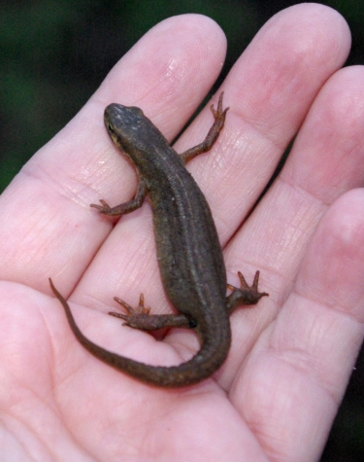
Traszka zwyczajna
Jest to płaz zwyczajny pochodzący z rodziny salamandrowatych, obecny także w Polsce.
Ciało od strony grzbietowej jest brązowe lub oliwkowe, przez brzuch biegnie żółta, pomarańczowa lub czerwona smuga. Brzuch pokryty jest także ciemnymi plamami. Na całym ciele występują ciemne plamy.
Samce mają godowy grzebień, postrzępiony falisto. Poza okresem godowym trudno rozróżnić płeć. Na głowie znajdują się trzy bruzdy, które zbiegają się w okolicy nozdrzy. Ogon jest bocznie spłaszczony, długości reszty ciała.

Slide 5
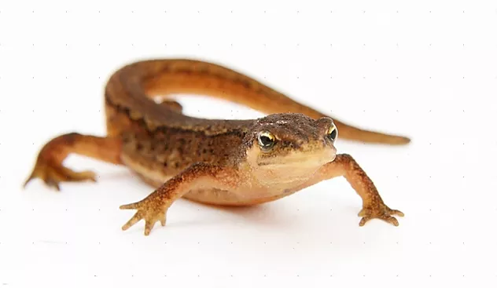
Traszka zwyczajna występuje w prawie każdym kraju Europy, za wyjątkiem: Półwyspu Iberyjskiego, południowej i zachodniej Francji, południowych Włoch, Sardynii i Korsyki, części Półwyspu Skandynawskiego. Poza tym można ją spotkać w Azji (Rosji) oraz Azji Mniejszej (Turcja). Występuje na nizinach i terenach górskich. Maksymalny zasięg pionowego występowania to 2000 m n.p.m. Zasiedla uprawy, lasy, zarośla, ogrody, parki, zwykle w odległości nie dalej jak 500 m od zbiornika wody.
Zimuje gromadnie na lądzie. Czasem grupy te liczą setki okazów. Bywa, że zimuje w wodzie. Prowadzi poza okresem rozrodczym lądowy tryb życia. Podczas godów, deszczu jest aktywna w dzień i w nocy. Poza tym jest aktywna w nocy. Czasem traszki migrują na duże odległości.

Slide 6
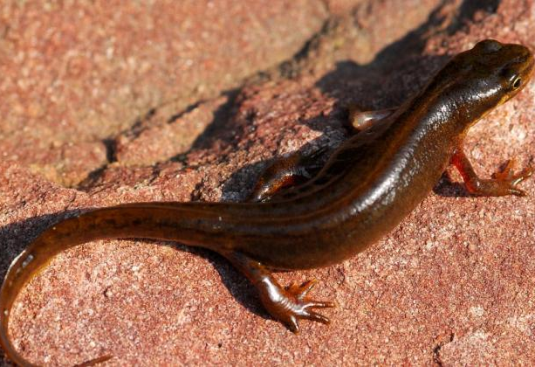
Zjada w wodzie larwy owadów, skorupiaki, kijanki, skrzek, na lądzie zjada bezkręgowce.
Gody odbywają się w obrośniętych zbiornikach wodnych i rowach. Samiec odbywa skomplikowane zaloty. Wachluje ogonem, porusza się w przód i tył. Samica składa około 200 jaj, najwięcej to 400. Wszystkie jaja zawija w liście roślin. Larwy wykluwają się po 1-2 tygodniach. Gody rozpoczynają bardzo wcześnie bo jak woda ma 3-6 °C. Jaja samica składa w temperaturze co najmniej 10 °C.

Slide 7
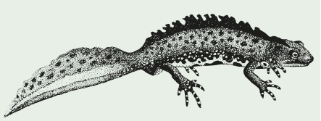
Traszka grzebieniasta
Traszka Grzebieniasta- Może prowadzić wodny lub lądowy tryb życia. Zasiedla różnorodne siedliska, zwłaszcza niezarybione zbiorniki czystej wody stojącej o gęstej roślinności, a także pobliskie lasy. Rozmnaża się w wodzie. Samiec przed przekazaniem wybrance spermatoforu wykonuje taniec godowy. Jego partnerka składa jaja, zawijając je w liście roślin wodnych. Z jaj wylęgają się kijanki, które polują w toni wodnej, po czym ulegają przeobrażeniu.

Slide 8
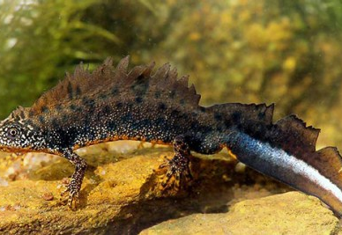
Rejestruje się zmniejszanie się liczebności gatunku. Do najważniejszych zagrożeń zalicza się utratę siedlisk związaną z przekształcaniem środowiska naturalnego. W celu ochrony tego gatunku podejmowane są różnorodne działania, w wielu krajach objęty jest ochroną. Samce mają rozmiar od 11-12 cm, a samica o nieco większa od 13-14cm

Slide 9
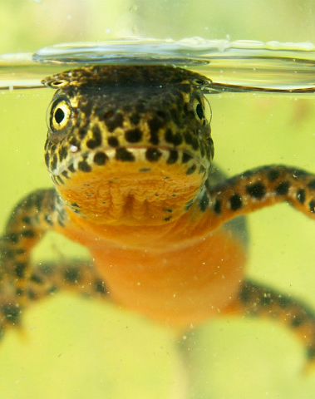
Traszka górska
Osiąga maksymalną długość ciała: 12 cm (samica) 10 cm (samiec). Jej skóra posiada gruczoły, jest wyraźnie ziarnista. Podczas przebywania w wodzie jest gładka w dotyku, podczas przebywania na lądzie jest lekko chropowata. Na grzbiecie ciała brak gruczołowatych krawędzi. Tułów jest cylindrycznie wydłużony, u samców bardziej wysmukły. Ogon spłaszczony po bokach, niski, z tyłu ostro zakończony i wyraźnie krótszy od reszty ciała. Zwykle samice mają nieco dłuższy ogon niż samce.

Slide 10
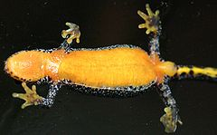
W okresie pobytu na lądzie żeruje głównie nocą, w czasie deszczów również w dzień. W okresie godów, które spędza w wodzie, jest aktywna całą dobę. Głównym jej pożywieniem podczas godów są drobne organizmy wodne: skorupiaki, ślimaki i larwy owadów wodnych. Na lądzie żywi się dżdżownicami, ślimakami bez muszli, małymi owadami i pająkami. Zimuje przeważnie na lądzie, ukryta w rozmaitych ziemnych kryjówkach lub zagrzebana w ściółce

Slide 11
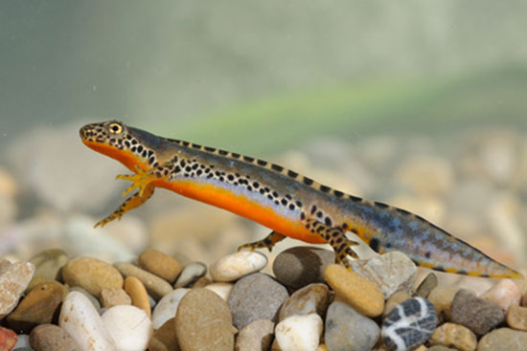
Występuje w całej Europie Środkowej. Najdalej na północ wysunięta granica jej zasięgu sięga zasięg obejmuje całą Danię. Nie występuje na Półwyspie Skandynawskim. Obszarem jej występowania są wszystkie góry Europy Środkowej – Alpy, Sudety i całe Karpaty oraz Góry Świętokrzyskie. Wschodnia granica jej zasięgu przebiega przez Ukrainę. Zasięg górny do 1700 m n.p.m. W polskich Tatrach najwyższe jej stanowisko znajduje się w Małym Stawie Polskim w Dolinie Pięciu Stawów Polskich, występuje dość licznie w niektórych stawach w Dolinie Gąsienicowej i w Smreczyńskim Stawie

Slide 12
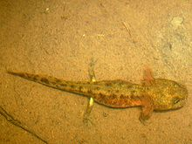
Salamandra plamista
Salamandra plamista to największy europejski przedstawiciel płazów ogoniastych; osiąga długość 10–24 cm (maksymalnie 32 cm]). Zwierzę ma walcowate, krępe ciało. Jego głowa jest duża płaska i szeroka], pysk – zaokrąglony, oczy – wyłupiaste, o okrągłych, ciemnych źrenicach. Z boku głowy występują pokaźne pigmentowane gruczoły przyuszne Boki zdobi 12 bruzd międzyżebrowych

Slide 13
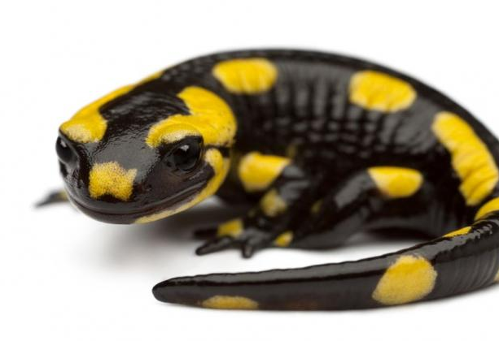
Występuje od Półwyspu Iberyjskiego na zachodzie (całe terytorium Portugalii, północna, południowa i zachodnia Hiszpania) aż do północno-zachodniej Turcji. Zamieszkuje całą Francję, z wyjątkiem niewielkich nadmorskich terenów na południu, całą Szwajcarię i Liechtenstein Spotyka się je w Andorze, San Marino i centralnych Włoszech, gdzie sięga do najbardziej wysuniętego na południe kontynentalnego obszaru kraju (nie obserwowano go jednak na Sycylii).

Slide 14
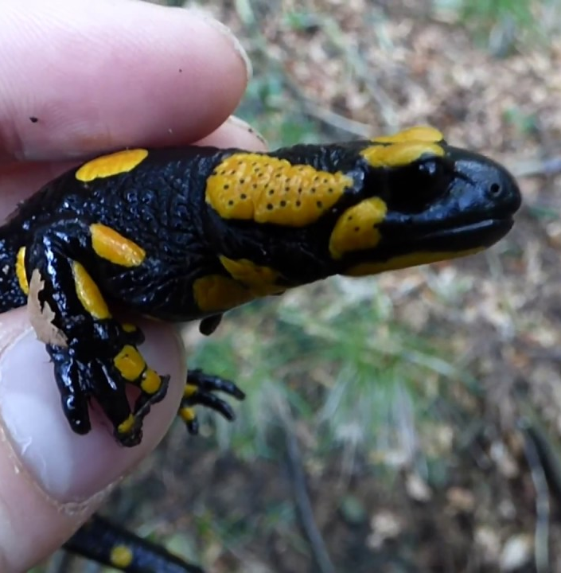
Prowadzi lądowy tryb życia. Siedliska dorosłych płazów nie ograniczają się do miejsc, w których występuje woda; można je spotkać w wilgotnych lasach liściastych, mieszanych, a rzadziej iglastych, na polanach, w obrębie skalistych zboczy, w buszu, a nawet na obszarach rolniczych, dolinach ze strumieniami, w południowej Europie w pobliżu osiedli ludzkich, na pastwiskach i łąkach.

Slide 15
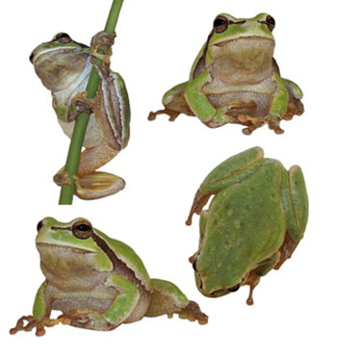
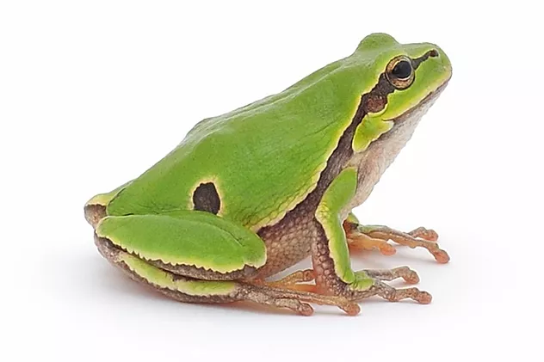
Rzekotka drzewna
Rzekotka drzewna, jak wszystkie płazy w Polsce, jest objęta ochroną gatunkową ścisłą. Osiąga około 5 cm długości. Cechuje się zwykle zielonym, szarym, brązowym lub żółtawym ubarwieniem, które potrafi zmieniać w zależności od otoczenia. Boki ciała rzekotki zdobi charakterystyczna ciemna pręga, odgrywająca obok rechotu rolę w doborze płciowym. Oczy są duże, wyłupiaste, kończyny tylne długie, opuszki palców wieńczą przylgi ułatwiające wspinaczkę po drzewach.

Slide 16
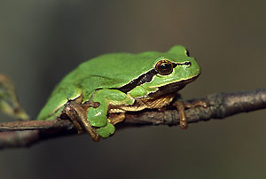
Samica składa żółtawe, otoczone galaretowatą osłonką jaja (skrzek), do 10 kłębów po 10–50 sztuk. Wylęgają się z nich żółtooliwkowe, pływające wolno kijanki, mierzące do 5 cm długości. Przeobrażają się po 90 dniach na przełomie lipca i sierpnia lub też dopiero w następnym roku.
Przedstawicieli tego gatunku spotyka się na obszarze całej Polski lecz wyraźnie rzadziej na pogórzu i w górach. Chociaż rzekotki drzewne występują na terenie całego kraju, to są pospolite tylko w Centralnej Polsce, w nielicznych miejscach, przeważnie pokrytych zaroślami, porośniętych niskimi krzewami i drzewami liściastymi. (Jest to jedyny europejski gatunek płaza o nadrzewnym trybie życia). Jednym z takich miejsc jest Brama Morawska.

Slide 17
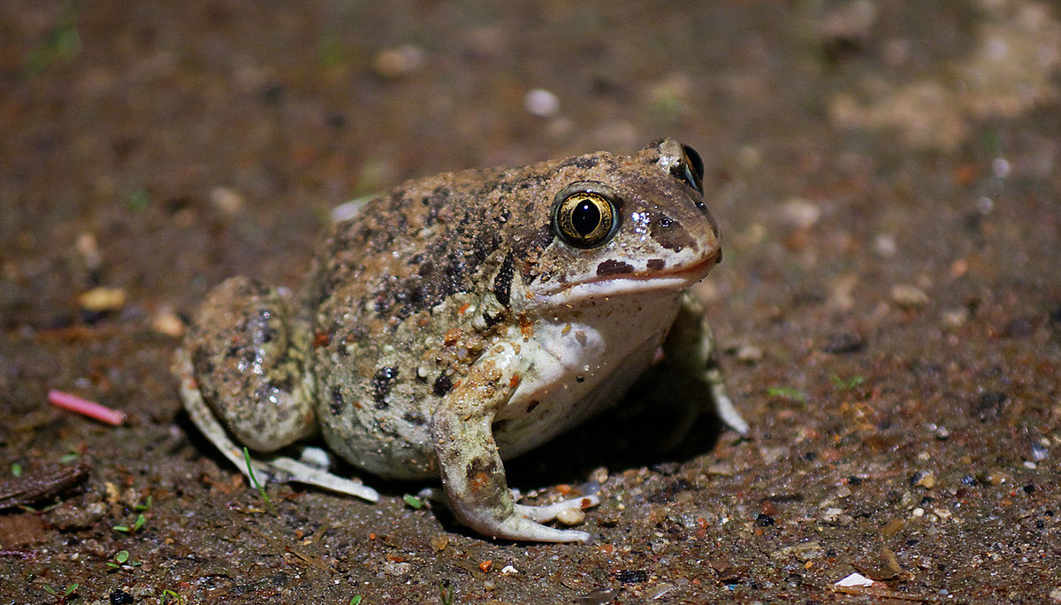
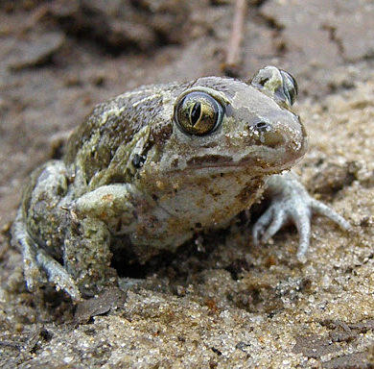
Grzebiuszka ziemna
Gatunek podlegający w Polsce ścisłej ochronie gatunkowej. Zamieszkuje tereny nizinne, gdzie występują lekkie gleby. Można ją znaleźć na łąkach, polach uprawnych, w ogrodach. Unika lasów i terenów podmokłych. Występuje w środkowej, południowej i wschodniej Europie z wyjątkiem terenów górzystych. Żyje także w zachodniej części Azji.

Slide 18
Grzebiuszka ziemna, to płaz z rodziny grzebiuszkowatych o krępym ciele i krótkich tylnych kończynach. Skóra ubarwiona jest na popielato z czterema plamami ciemnobrązowymi. Plamy są zwykle symetryczne względem kręgosłupa. Po bokach ciała czasem występują czerwone kropki. Spód jest białawy, często z ciemnymi cętkami. Bardzo trudno jest odróżnić samca od samicy, nawet podczas godów. Jedynie niewielkie zgrubienia na ramionach samców umożliwiają ich rozróżnienie od samic. Na kończynach występują twarde i ostre modzele rogowe, które służą do zagrzebywania się w ziemi. Na ciele występują gruczoły, które wydzielają przy mechanicznym pobudzeniu substancję o zapachu czosnku. U dojrzałych samców występują zapachowe gruczoły w okolicy ramion. Kończyny są dość krótkie i wałeczkowate, na ich końcach znajdują się jasnobrązowe, ostre, rogowe modzele o długości 6 mm, które ułatwiają zagrzebywanie się w ziemi. Między palcami tylnych kończyn znajduje się błona pławna.

Slide 19
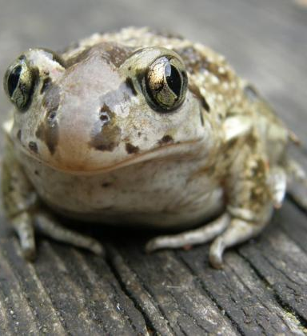
Samica składa jaja, w postaci pojedynczego, grubego sznura, długości 40 do 100 cm i szerokości 2 cm, bezpośrednio do wody lub na roślinach wodnych. Z jaj wylęgają się larwy – kijanki, które oddychają skrzelami wewnętrznymi. Kijanki grzebiuszki osiągają długość kilkunastu centymetrów (w rzadkich przypadkach nawet do 18), są więc znacznie dłuższe od osobnika dorosłego. Przeobrażenie w dorosłą postać następuje zazwyczaj od połowy lipca do późnej jesieni. Czasami kijanki nie zdążą się przeobrazić przed zimą, wówczas zimują w wodzie w postaci larwalnej i przechodzą metamorfozę w następnym roku

Slide 20
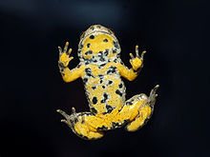
Kumak górski
Kumak górski – gatunek płaza bezogonowego z rodziny kumakowatych (dawniej zaliczany do ropuszkowatych), blisko spokrewniony z kumakiem nizinnym. Cechuje się brązową grzbietową stroną ciała i kontrastującą z nią stroną brzuszną, pokrytą ostrzegawczym deseniem żółci i czerni. Występuje w Europie. Zasiedla różnorodne środowiska. Rozmnaża się w małych, często istniejących krótkotrwale zbiornikach wodnych, niekiedy zanieczyszczonych.

Slide 21
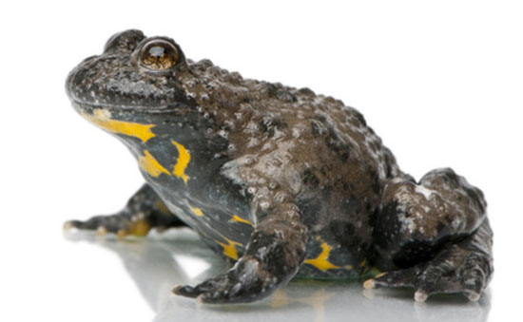
Płaz ma spłaszczone ciało podtrzymywane przez rozstawione szeroko kończyny. Źrenice cechują się kształtem sercowatym, trójkątnym o wierzchołku skierowanym ku dołowi. Bębenek nie występuje, podobnie jak rezonatory samców. Kręgi odcinka krzyżowego kręgosłupa cechują się poszerzonymi wyrostkami poprzecznymi. Długość piszczeli stanowi cechę rozróżniające środkowoeuropejskie kumaki.

Slide 22
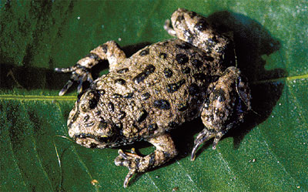
Kumak wyróżnia się swym ubarwieniem. Wierzchnia strona jego ciała pełni rolę maskującą. Jest brązowa, błotnista, ciemnooliwkowa, szarawa, gliniastoszara, ziarnista. Może też być odcieniu zielonkawego, a zdarza się, że i zielonego. Zdobią ją ciemniejsze plamki. Natomiast białe punkciki są rzadkie albo też nie ma ich wcale. Pokrywają ją brodawki, na szczycie zaopatrzone w pory i, zwłaszcza w przypadku płci męskiej, w kolce rogowe. Guzki grzbietu są więc ostre i względnie wysokie, a skóra jest szorstka w dotyku. W okresie rozrodu tworzą się tam zrogowaciałe narośla stożkowatego kształtu. Ta strona ciała w odróżnieniu od spodniej nie jest tak łatwo dostrzegalna.

Slide 23
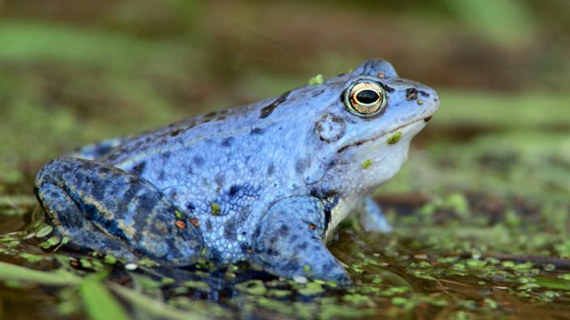
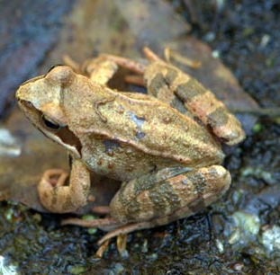
Żaba moczarowa
Na terenie Polski gatunek ten jest objęty ścisłą ochroną gatunkową. Długość ciała samic 4–8 cm, masa ciała 8–24 g, długość ciała samców 4–8 cm, masa ciała 8–30 g. Ciało delikatnej budowy, skóra cienka i gładka. Na grzbiecie ciała wyraźnie widoczne fałdy grzbietowe. Ubarwienie podobne do ubarwienia żaby trawnej. Grzbiet ciała ubarwiony na różne odcienie koloru brązowego i pokryty licznymi, ciemniejszymi plamami. Brzuch biały, lub kremowy. Skóra na wewnętrznych powierzchniach kończyn tylnych jest przezroczysta. Cechą gatunkową żaby moczarowej jest występowanie okrągłych, niemal czarnych plam okolic brzeżnych ciała.

Slide 24
Samice składają jaja głównie nocą. Znajdujący się na nich samiec wypuszcza w tym samym czasie plemniki. Zapłodnienie następuje w wodzie. Głównym okresem składania jaj w Polsce jest koniec kwietnia, gdy woda osiągnie temperaturę przynajmniej 10 stopni Celsjusza. Jaja (tzw. skrzek) składane są jednorazowo i w jednym miejscu w postaci kulistej bryły. Liczba jaj składanych przez jedną samicę wynosi od 700 do 3000. Kijanki wylęgają się już z wykształconą płetwą ogonową, która służy im do poruszania się w wodzie. Oddychają za pomocą skrzeli zewnętrznych, które już na samym początku rozwoju kijanki przekształcają się w skrzela wewnętrzne. Odżywiają się odcedzając cząstki organiczne z wody lub zeskrobując je z roślin i przedmiotów w wodzie. W toku rozwoju powiększa się ich wielkość i wyrastają im kończyny. Na pewien czas przed przeobrażeniem przestają rosnąć. Młode osobniki po przeobrażeniu mają długość ok. 10–15 mm i wychodzą na ląd, zwykle podczas deszczu. Dojrzewają płciowo po 3 latach.

Slide 25
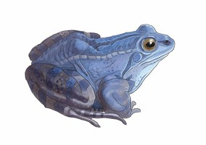
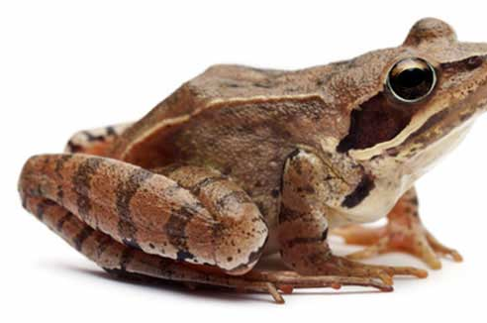
Żaba moczarowa zazwyczaj przebywa na brzegu płytkich zbiorników, pośród przybrzeżnych zarośli oraz tego, co tworzą rośliny toni wodnej pływające na tafli wody. Poza czasem godów nietrudno ją obserwować poza zbiornikami wodnymi.
W Polsce występuje dość pospolicie, ale wyłącznie na nizinach. Na znacznym obszarze swojego zasięgu występuje sympatrycznie z żabą trawną.

Slide 26
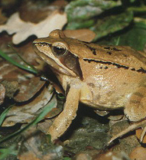
Żaba zwinka
Żaba dalmatyńska, żaba zwinka - Na terenie Polski gatunek tego płaza nie jest objęty ochroną gatunkową. Żaba dalmatyńska osiąga długość od 6 do 7–8 cm, niektóre samice osiągają nawet 9 cm (występuje dymorfizm płciowy: samce nie dorównują im rozmiarami). Żaba wydaje się przez to dość duża.
Zwierzę przypomina wyglądem żabę trawną, cechującą się zazwyczaj silniejszą budową. Grzbietowa strona ciała zabarwiona jest na brązowo, może być bladożółto- brązowa bądź czerwonawo- brązowa, niekiedy ciemna, widnieje na niej plama przyjmująca kształt litery V.

Slide 27
Cechuje ją smukła sylwetka. Pysk jest bardziej zaostrzony, niż u żaby trawnej. W odległości 1 mm od oka, w obrębie plamy skroniowej, znajduje się błona bębenkowa o średnicy ustępującej oku. U samca zwraca uwagę brak rezonatorów, który przekłada się na cichość wydawanych przezeń dźwięków. Kończyny tylne są znacznej długości, przekraczającej długość tylnych kończyn u żaby trawnej czy moczarowej. Jeśli kończyna jest wyprostowana w kierunku przednim, staw skokowy sięga znacznie za pysk: jakieś 2–3 cm, a bywa że i więcej. W książkach popularnonaukowych znaleźć można nawet określenie uderzająco długie. Kończyny takie pozwalają żabie zwince na wykonywanie skoków długości dochodzącej do 2 m. Na piętach widnieją dobrze rozwinięte modzele. Palce zaopatrzone są błonami pływnymi, nie sięgającymi jednak do ich koniuszków.

Slide 28
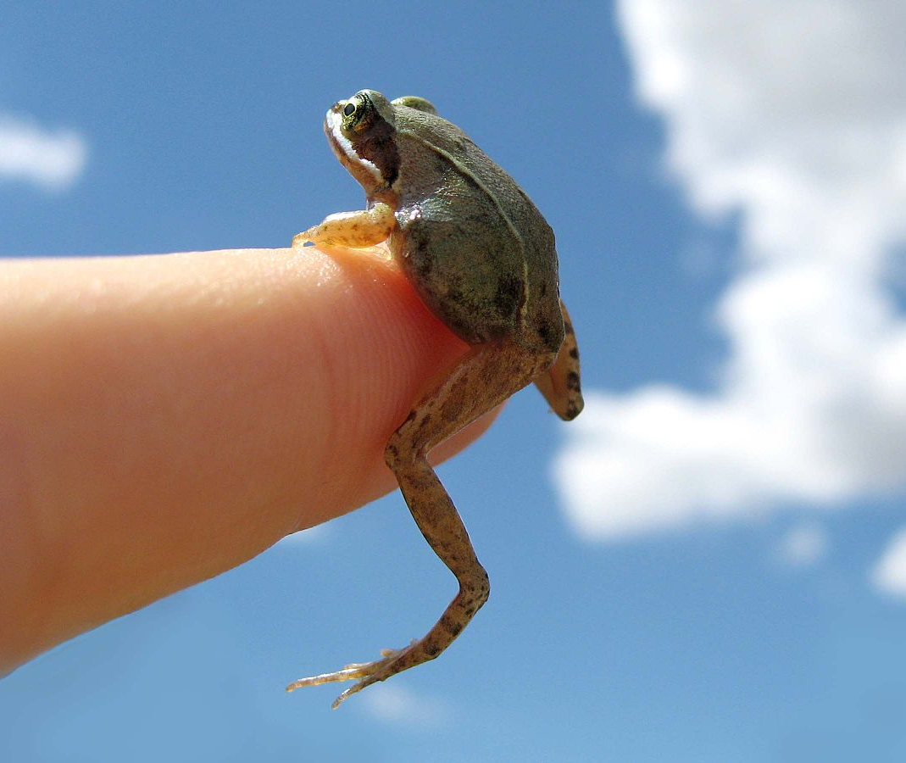
Pora godowa żaby dalmatyńskiej nie trwa długo: zabiera około 2 tygodni. Odbywa się wiosną, w marcu i kwietniu, w niewielkich zbiornikach wodnych, do których migruje. Samiec wydaje z siebie ciche dźwięki, nie ma bowiem rezonatorów. Odgłos godowy zapisuje się jako rro-rro-rro czy też kwo-kwo-kwo. Odbywa się kopulacja. Następnie samica składa skrzek tworzący kuliste kłęby. Zawierają one według różnych źródeł od 600 do 1400 jaj albo od 1000 do 2000 jaj. Przeżywalność larw jest niewielka. W środku lata dochodzi do przeobrażenia i z kijanek powstają małe żabki. Mijają 2–3 lata, nim osiągną one dojrzałość płciową.
Na terenie Polski występuje wedle jednych źródeł jedynie w okolicach Wrocławia, wedle innych tylko w Bieszczadach czyli w Bieszczadzkim PN.

Slide 29
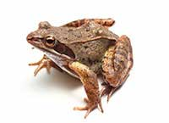
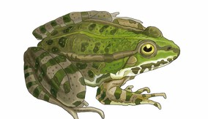
Żaba śmieszka
Występuje na całym terenie nizinnej Polski, jest jednak rzadka. Gatunek podlegający w Polsce ochronie częściowej.
Długość ciała 7–13 cm, masa ciała 30–110 g. Ciało krępej budowy, na głowie wyraźnie widoczne błony bębenkowe. Skóra pokryta brodawkami, gruba i chropowata. Dobrze widoczne fałdy grzbietowe. Na wszystkich kończynach błony pławne, sięgające końców palców. Grzbiet ma kolor od oliwkowozielonego do ciemnobrązowego. Występują na nim ciemniejsze duże plamy o nieregularnych kształtach. Ich wygląd jest cechą gatunkową, umożliwiającą w typowych przypadkach łatwe odróżnienie żaby śmieszki od innych żab zielonych. Brzuch również jest plamisty.

Slide 30
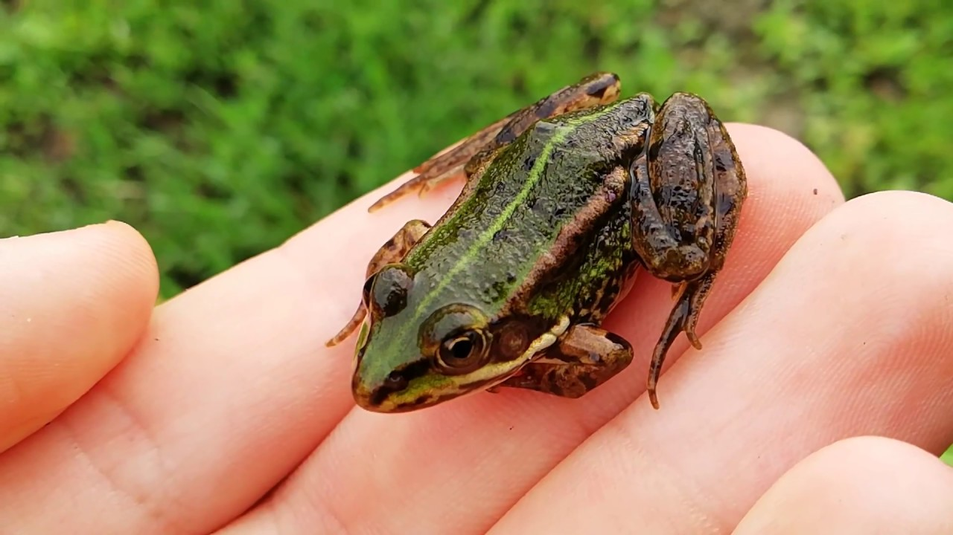
Samica składa jaja w kilku partiach, łącznie ok. 6000 jaj. Jaja, zwane skrzekiem mają galaretowatą osłonkę i przyklejają się do roślin wodnych. Po ok. 10 dniach wylęgają się z nich larwy zwane kijankami. Pływają one w wodzie za pomocą ogona z płetwą ogonową. Oddychają początkowo skrzelami zewnętrznymi, które następnie przekształcają się w skrzela wewnętrzne. Odżywiają się odcedzając cząstki organiczne z wody, lub zeskrobując je z roślin i przedmiotów w wodzie. W trakcie rozwoju wyrastają im kończyny tylne, następnie pojawiają się kończyny przednie.
Kijanki żaby śmieszki są duże, większe od kijanek innych naszych żab, osiągają długość 10–12 cm. Jesienią następuje przeobrażenie w postać dorosłą.

Slide 31
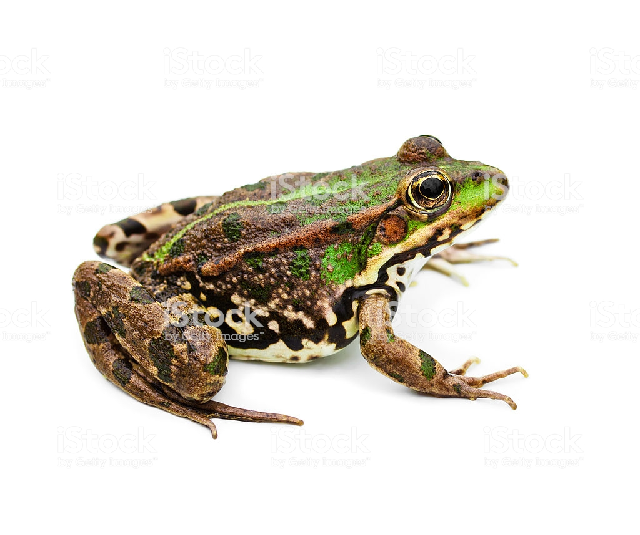
Żaba wodna
W Polsce objęta jest od 8 października 2014 roku częściową ochroną gatunkową, a wcześniej objęta była ochroną ścisłą. Jest wymieniona w Czerwonej księdze gatunków zagrożonych. Żyje zazwyczaj we wspólnych populacjach z żabami jeziorkowymi. Zamieszkuje Europę Środkową i od południowej Szwecji aż po Zatokę Fińską, a na południu jej zasięg dochodzi do Włoch i północnej Bułgarii. Obszar jej występowania niemal idealnie pokrywa się z zasięgiem żaby jeziorkowej, samotnie występuje tylko w północnych Niemczech, Danii i południowej Szwecji, gdzie tworzy czyste populacje.
Ubarwienie żaby wodnej wykazuje bardzo dużą zmienność międzyosobniczą, jest niemal takie samo jak u żaby jeziorkowej. Może być ono tylko cechą pomocniczą przy oznaczaniu.

Slide 32
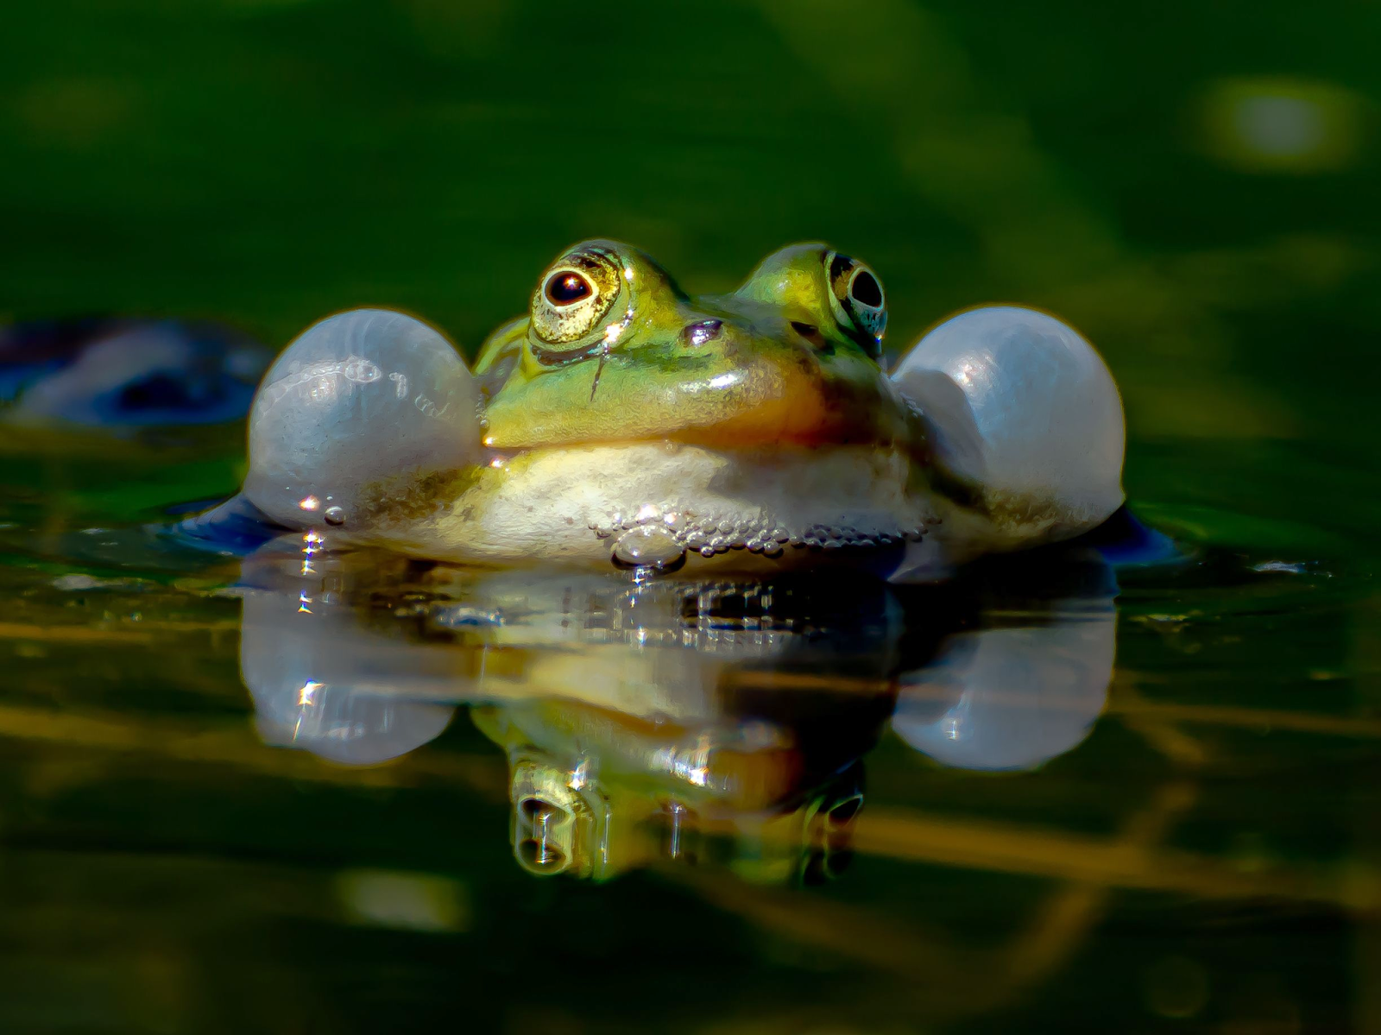
Okres godowy w Polsce na połowę maja i jest poprzedzony dłuższym okresem aktywnego życia oraz żerowania od chwili opuszczenia zimowiska, co wynika z późnego terminu owulacji. Głównym czynnikiem wyzwalającym porę godową są pierwsze wiosenne upały oraz wzrost temperatury wody do 18–20 °C. Trwa ona zwykle miesiąc. W okresie tym samce żaby wodnej tworzą nad wodami chóry wydając gromadnie charakterystyczny głos godowy zwany potocznie rechotem, ze zwracającą uwagę powtarzającą się sylabą "errrr". Jest on wzmacniany dzięki nadymanym jak baloniki dwóm pęcherzom głosowym znajdującym się po bokach głowy.

Slide 33
Żaba trawna
Żaba trawna – gatunek płaza z rodziny żabowatych.
Gatunek posiada szeroki zasięg występowania, obejmujący większą część Europy (w tym północne wybrzeża kontynentu) i zachodnią Azję. (parki narodowe: Bory Tucholskie, Biebrzański PN
Najczęściej skóra jest brązowa i oliwkowozielona. Na ciele występują brązowe lub czarne plamy. Charakterystyczne są dla tego gatunku ciemne plamy skroniowe, plama na środku grzbietu, na udach poprzeczne, ciemne pręgi.

Slide 34
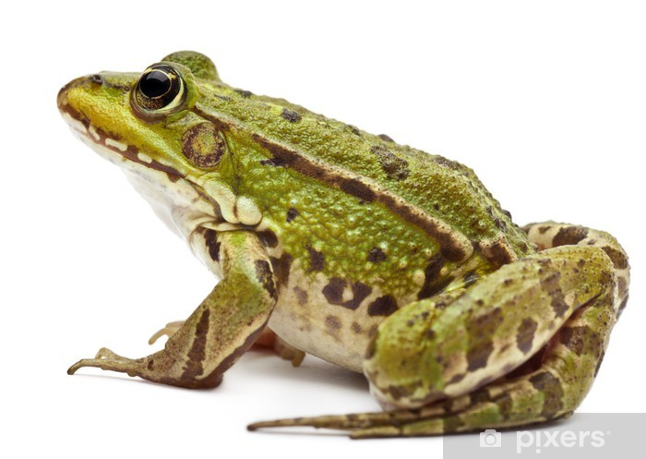
Gatunek ten nie jest zagrożony wymarciem. Ma status LC w Czerwonej Księdze Gatunków Zagrożonych. W Polsce znajduje się pod całkowitą ochroną prawną.
Podczas godów samce wydają ciche odgłosy przypominające mruczenie. Poza okresem rozmnażania dorosłe osobniki przebywają na lądzie, najczęściej w lasach. Jest aktywna w nocy i wieczorem. Zimę spędza na dnie wód płynących. Do zbiorników rozrodczych potrafią przewędrować nawet kilka kilometrów.

Slide 35
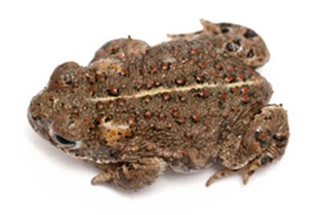
Ropucha paskówka
Ropucha paskówka – gatunek płaza, najmniejsza
ropucha z żyjących w Polsce i Zachodniej oraz Środkowej Europie. Na terenie Polski objęta jest ścisłą ochroną gatunkową. (Wolińskiego Parku Narodowego)
Grzbiet jest popielaty z charakterystycznym jasnym paskiem wzdłuż kręgosłupa. Pasek ten odróżnia ropuchę paskówkę od ropuchy zielonej. Ciało pokryte jest brodawkami i ciemnozielonymi plamami.

Slide 36
Gatunek ten nie jest zagrożony wymarciem. Ma status LC w Czerwonej Księdze Gatunków Zagrożonych. To rzadki w Polsce gatunek płaza. Jest u nas pod całkowitą ochroną prawną.
Ropucha paskówka podczas godów jest aktywna całą dobę. Poza tym okresem jest aktywna o zmierzchu i w nocy. Potrafi szybko biegać. Można ją nawet pomylić z przebiegającą w nocy myszą. Zimuje na lądzie.

Slide 37
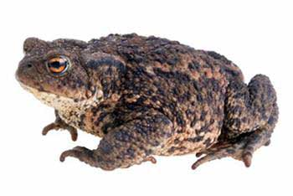
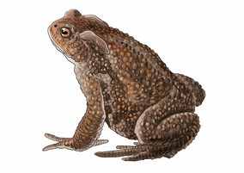
Ropucha szara
Samce – mniejsze – osiągają długość 46-98 mm, samice – większe – długość 61-125 mm.
Ciało tego płaza jest krępe i masywne, pysk szeroki.
Skóra grzbietu chropowata ze względu na liczne brodawki. Z tyłu głowy olbrzymie gruczoły przyuszne. Na środkowych palcach tylnych nóg występują podwójne modzele stawowe.
Błony pławne sięgają do połowy palców.
Zabarwienie grzbietu jest brązowe w różnych odcieniach szarości, zwykle jednolite.
Brzuch zawsze jaśniejszy, brudnoszary, pokryty plamami.

Slide 38
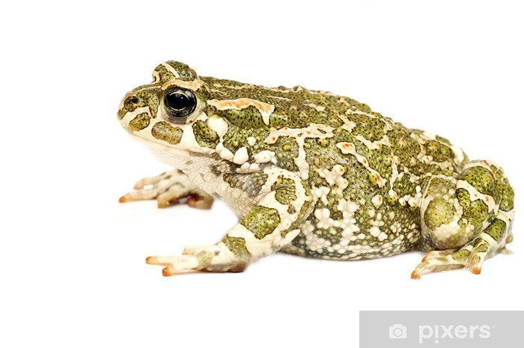
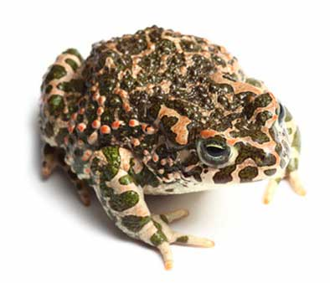
Ropucha zielona
Żaba zielona z licznymi, czarnymi, okrągłymi plamami na grzbiecie i po bokach ciała.
Wzdłuż grzbietu biegnie jaśniejsza pręga, spód ciała jaśniejszy przeważnie biały z ciemniejszymi plamkami. Niekiedy spotykane są osobniki bez ciemnych plam na grzbiecie, znacznie rzadziej takie o ubarwieniu żółtym, niebieskim lub brunatnym. Samce są nieznacznie mniejsze od samic. Żaba wodna zamieszkuje wszelkie wody stojące i wolno płynące, najczęściej spotykana nad brzegami oraz w płytkim, przybrzeżnym pasie wód porośniętym roślinnością wodną i nadbrzeżna. Z uwagi na dużą odporność na zanieczyszczenia wody, może występować nawet w niewielkich, silnie zanieczyszczonych stawach.

Slide 39
Żródła:
https://pl.wikipedia.org/wiki/%C5%BBaba_moczarowa
https://www.ekologia.pl/srodowisko/przyroda/zaba-moczarowa-opis-wystepowanie-i-zdjecia-plaz-zaba-moczarowa-ciekawostki,24419.html
https://pl.wikipedia.org/wiki/%C5%BBaba_dalmaty%C5%84ska
https://www.ekologia.pl/wiedza/zwierzeta/zaba-zwinka
https://images.app.goo.gl/2sNbGYoDoZH9i54i9
https://pl.wikipedia.org/wiki/%C5%BBaba_trawna
https://www.medianauka.pl/zaba-trawna
https://www.medianauka.pl/ropucha-paskowka
https://pl.wikipedia.org/wiki/Ropucha_pask%C3%B3wka
https://pl.wikipedia.org/wiki/kumak-gorski
https://pl.pixers.art/photos/%tcg%/kumakgorski

